Slide 1
Avaliação de Qualidade de Imagens com Aprendizado de Máquina
Ian Silva Galvão
Supervisor - Prof. Alfredo Goldman
Co-supervisor - Renato Cordeiro
Instituto de Matemática e Estatística da Universidade de São Paulo - Departamento de Ciência da Computação

Slide 2
Como dizer se uma imagem é bonita?

Slide 3
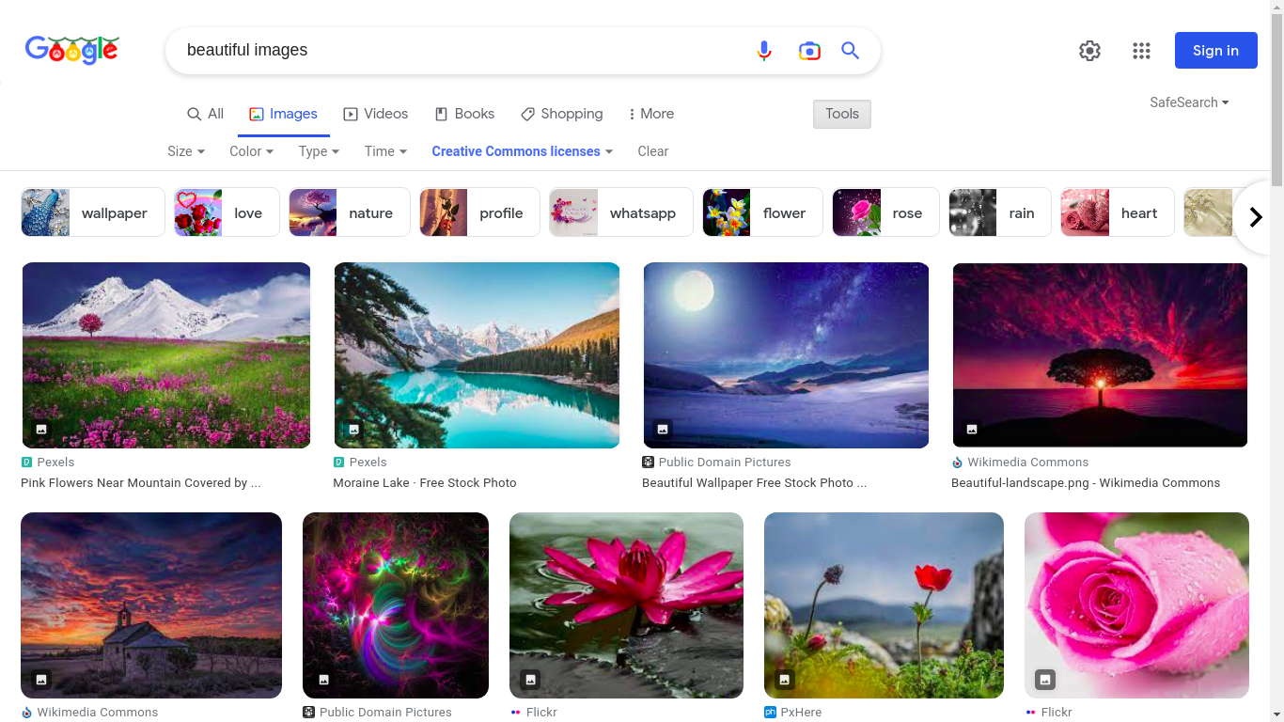
Como dizer se uma imagem é bonita?

Slide 4




Como dizer se uma imagem é bonita?
Qual imagem mostrar para o usuário? Como automatizar este processo?
IME-USP - Departamento de Ciência da Computação

Slide 5
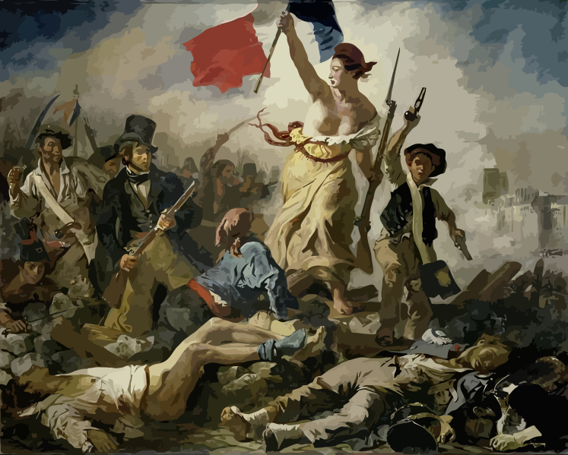
Como dizer se uma imagem é bonita?
Conteúdo
Aspectos semânticos
Símbolos e Relacionamentos entre eles
Contexto
Técnica
A mesma cena pode ser fotografada de diferentes formas
Fotógrafos profissionais estudam como tirar boas fotos
IME-USP - Departamento de Ciência da Computação

Slide 6
Como dizer se uma imagem é bonita?
Técnica
A mesma cena pode ser fotografada de diferentes formas
Fotógrafos profissionais estudam como tirar boas fotos
IME-USP - Departamento de Ciência da Computação

Slide 7
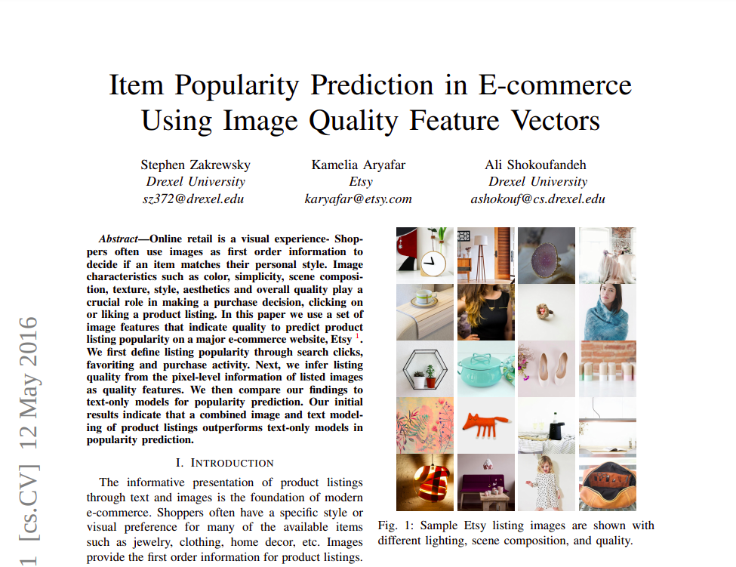
Banco de Dados
Utiliza características relativas a técnicas fotográficas (foco em e-commerce)
Treina um modelo que recebe as características como input
Tem feedbacks positivos dos usuários como alvo
Zakrewsky, S. (2016, May 12). Item Popularity Prediction in E-commerce Using Image Quality Feature
Arxiv. https://arxiv.org/abs/1605.03663
IME-USP - Departamento de Ciência da Computação

Slide 8
O Projeto
1-Dados
3 - Modelagem
2 - Extração das Características
4 - Análise
IME-USP - Departamento de Ciência da Computação

Slide 9
1 - Banco de Dados
Conter imagens de variadas qualidades
Ser exclusivamente CCL
Conter avaliações das imagens
Ter imagens suficientes
IME-USP - Departamento de Ciência da Computação

Slide 10
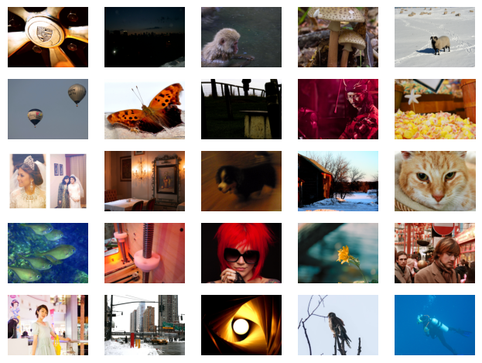
1 - Banco de Dados
KonIQ - 10k
Conter imagens de variadas qualidades
Ser exclusivamente Creatives Commons
Conter avaliações das imagens
Tamanho é importante
Hosu, V. (2019). KonIQ-10k: An ecologically valid database for deep learning of blind image quality assessment
http://database.mmsp-kn.de/koniq-10k-database.html
IME-USP - Departamento de Ciência da Computação

Slide 11
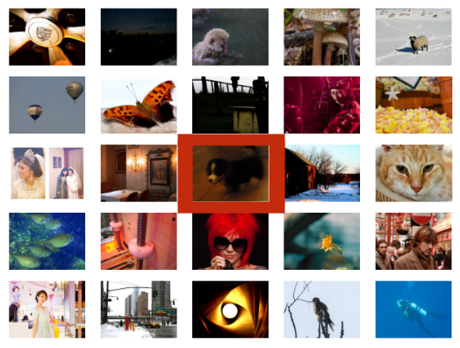
1 - Banco de Dados
KonIQ - 10k
Conter imagens de variadas qualidades
Ser exclusivamente Creatives Commons
Conter avaliações das imagens
Tamanho é importante
Hosu, V. (2019). KonIQ-10k: An ecologically valid database for deep learning of blind image quality assessment
http://database.mmsp-kn.de/koniq-10k-database.html
IME-USP - Departamento de Ciência da Computação

Slide 12
2 - Extração das Características
As características a serem utilizadas foram selecionadas por:
Simplicidade dos algoritmos de processamento de imagens
Gerar valores escalares
IME-USP - Departamento de Ciência da Computação

Slide 13
2 - Extração das Características
Simplicidade do Desfoque
Simplicidade da Distribuição das Bordas
Luminância Média
Contraste Máximo da Imagem
Largura do Histograma
Simplicidade da Paleta de Cores
IME-USP - Departamento de Ciência da Computação

Slide 14
2 - Extração das Características
Simplicidade do Desfoque
Simplicidade da Distribuição das Bordas
Luminância Média
Contraste Máximo da Imagem
Largura do Histograma
Simplicidade da Paleta de Cores
Critério para seleção
Simplicidade dos algoritmos de processamento de imagens
Geraram valores escalares
IME-USP - Departamento de Ciência da Computação

Slide 15
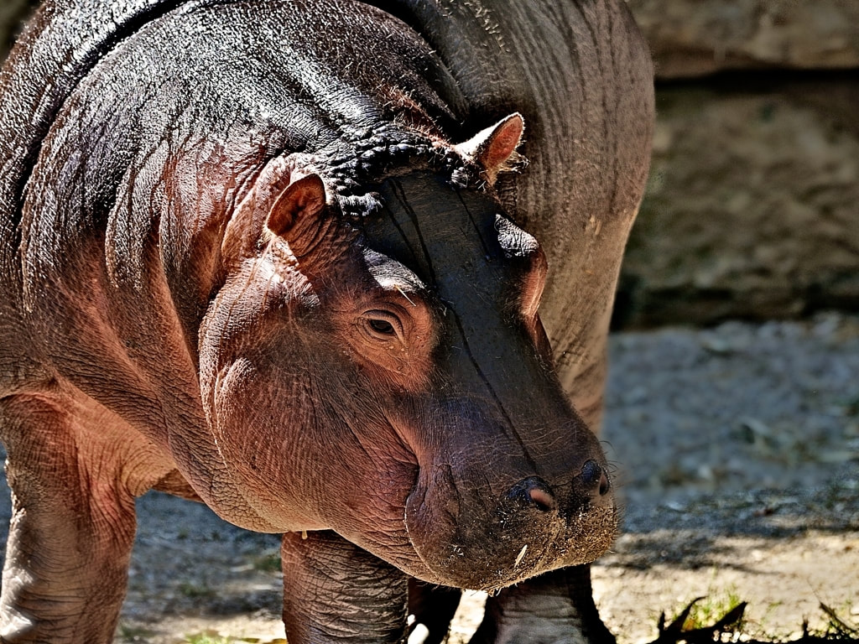
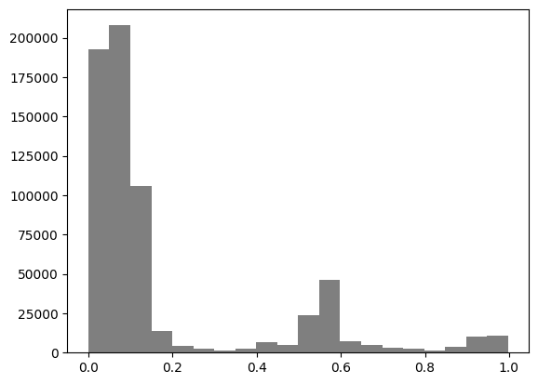
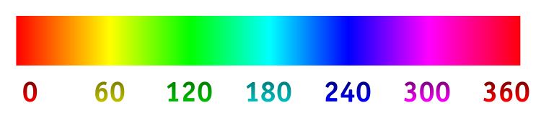

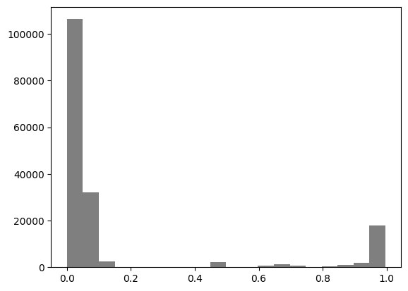
2 - Extração das Características
IME-USP - Departamento de Ciência da Computação

Slide 16
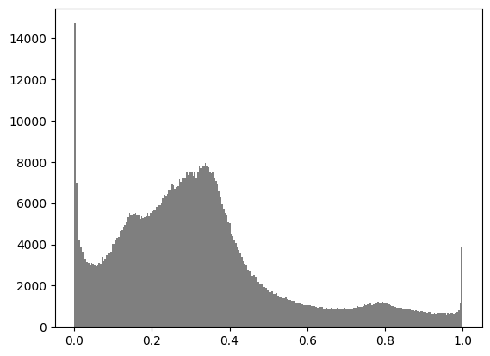
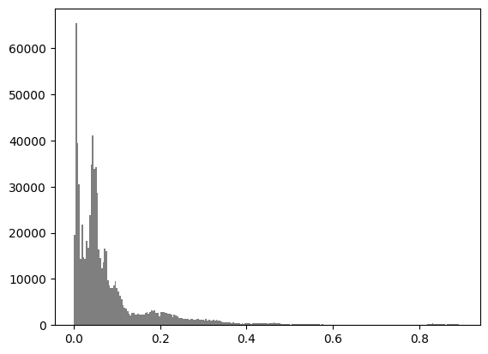
2 - Extração das Características
IME-USP - Departamento de Ciência da Computação

Slide 17
2 - Extração das Características
IME-USP - Departamento de Ciência da Computação

Slide 18
3 - Modelagem
Para validar os resultados foram utilizadas 3 métricas:
Erro Absoluto Médio
Raiz do Erro Quadrático Médio
Coeficiente de Determinação
IME-USP - Departamento de Ciência da Computação

Slide 19
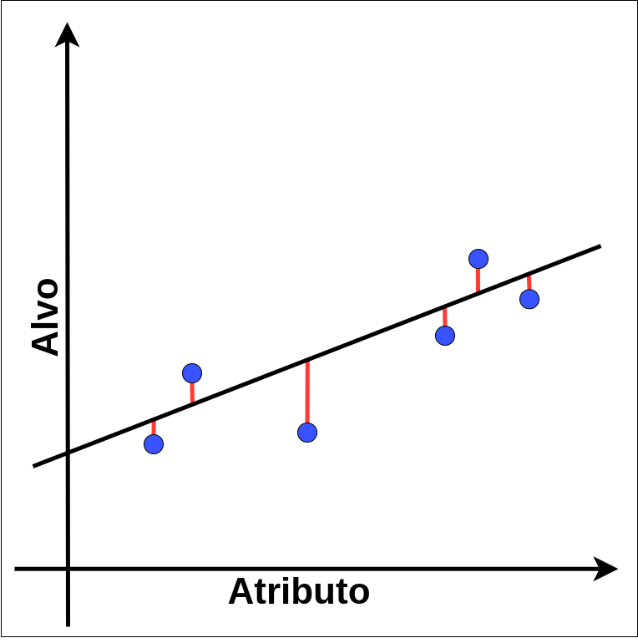
Modelagem
Para validar os resultados foram utilizadas 3 métricas:
Erro Absoluto Médio
Raiz do Erro Quadrático Médio
Coeficiente de Determinação
IME-USP - Departamento de Ciência da Computação

Slide 20
Modelagem
Foram testados 5 modelos nos dados produzidos:
Regressão Linear
K-Vizinhos
Árvore de Decisão
Random Forest
Redes Neurais
Alternativa:
Modelo Pŕe-Treinado: VGG16
IME-USP - Departamento de Ciência da Computação

Slide 21
Modelagem
Foram testados 5 modelos nos dados produzidos:
Regressão Linear
K-Vizinhos
Árvore de Decisão
Random Forest
Redes Neurais
Alternativa:
Modelo Pŕe-Treinado: VGG16
IME-USP - Departamento de Ciência da Computação

Slide 22
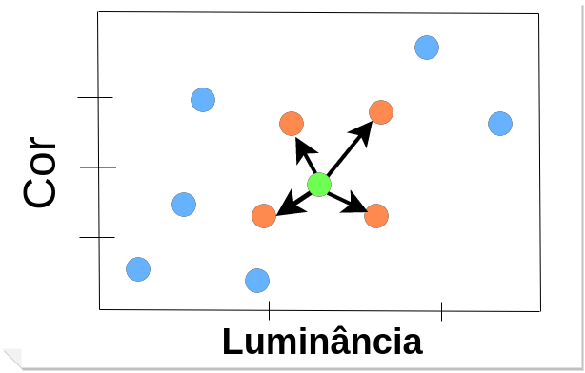
Modelagem
Foram testados 5 modelos nos dados produzidos:
Regressão Linear
K-Vizinhos
Árvore de Decisão
Random Forest
Redes Neurais
Alternativa:
Modelo Pŕe-Treinado: VGG16
IME-USP - Departamento de Ciência da Computação

Slide 23
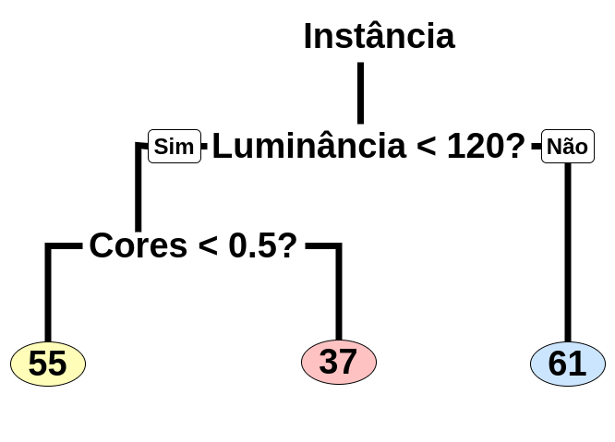
Modelagem
Foram testados 5 modelos nos dados produzidos:
Regressão Linear
K-Vizinhos
Árvore de Decisão
Random Forest
Redes Neurais
Alternativa:
Modelo Pŕe-Treinado: VGG16
IME-USP - Departamento de Ciência da Computação

Slide 24
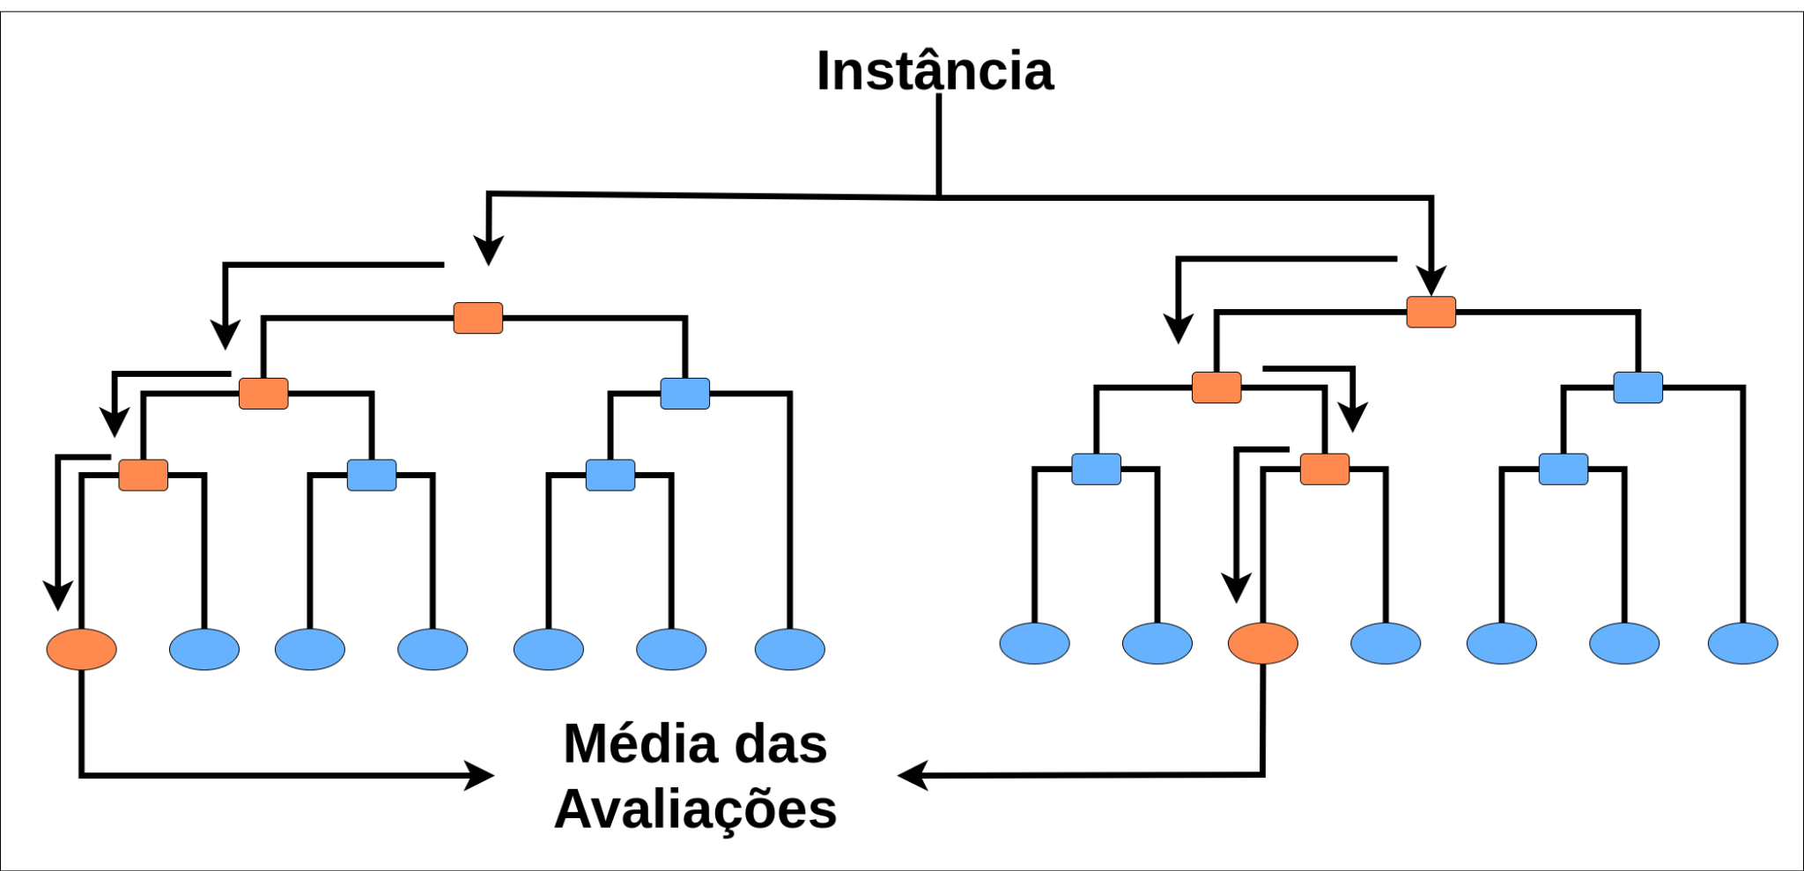
Modelagem
Foram testados 5 modelos nos dados produzidos:
Regressão Linear
K-Vizinhos
Árvore de Decisão
Random Forest
Redes Neurais
Alternativa:
Modelo Pŕe-Treinado: VGG16
IME-USP - Departamento de Ciência da Computação

Slide 25
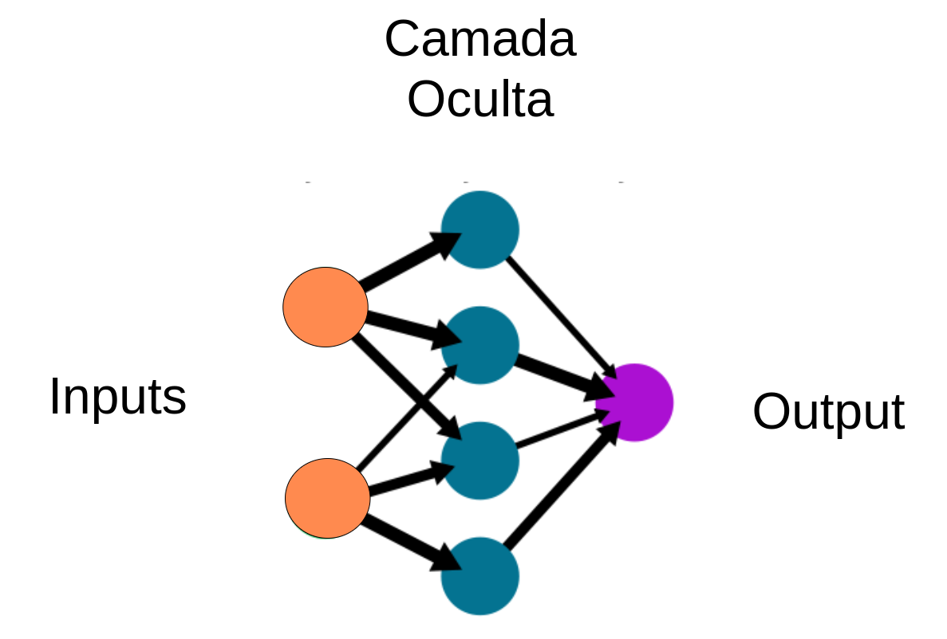
Modelagem
Foram testados 5 modelos nos dados produzidos:
Regressão Linear
K-Vizinhos
Árvore de Decisão
Random Forest
Redes Neurais
Alternativa:
Modelo Pŕe-Treinado: VGG16
IME-USP - Departamento de Ciência da Computação

Slide 26
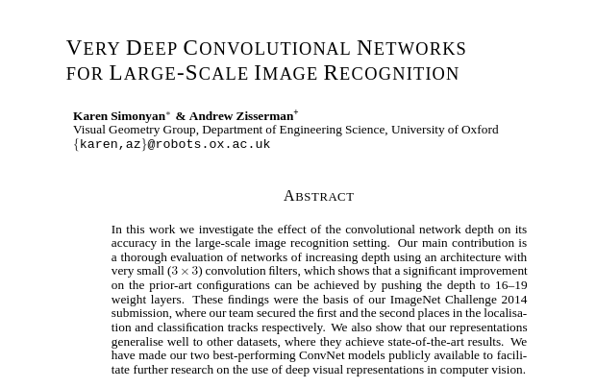
Modelagem
Foram testados 5 modelos nos dados produzidos:
Regressão Linear
K-Vizinhos
Árvore de Decisão
Random Forest
Redes Neurais
Alternativa:
Modelo Pŕe-Treinado: VGG16
Simonyan, K. (2014). Very Deep Convolutional Networks for Large-Scale Image Recognition
Arxiv http://arxiv.org/abs/1409.1556
IME-USP - Departamento de Ciência da Computação

Slide 27
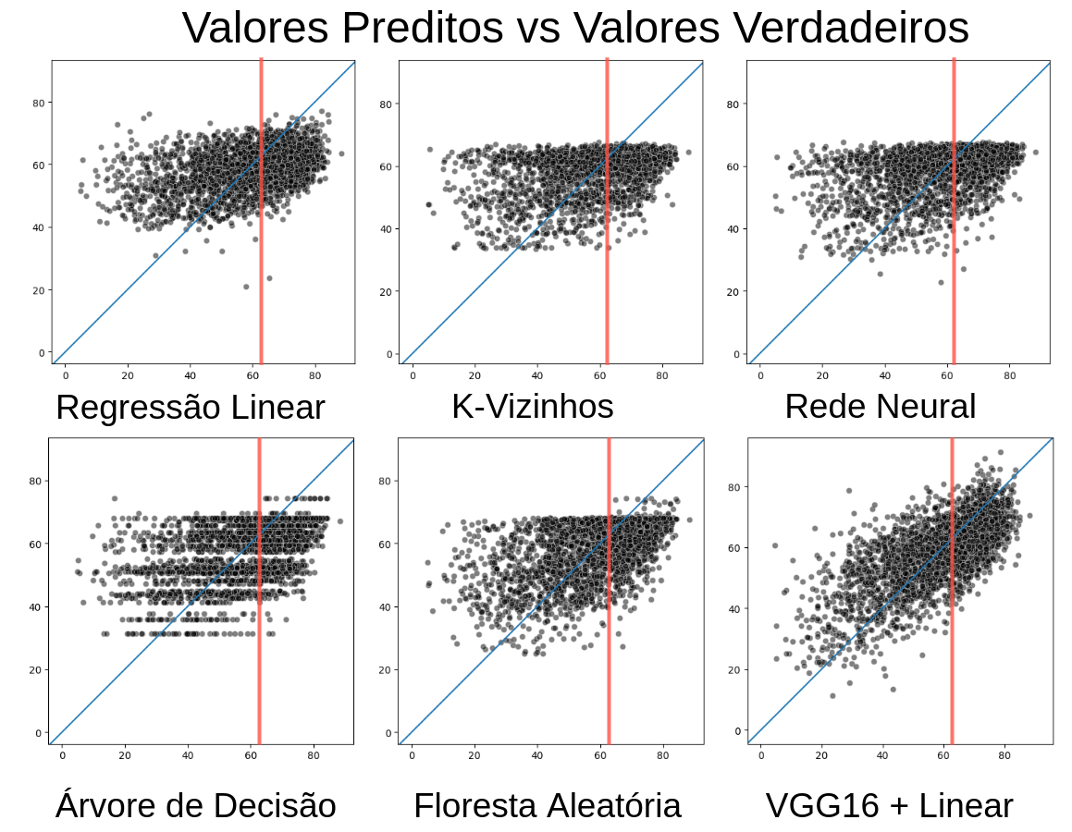

Slide 28
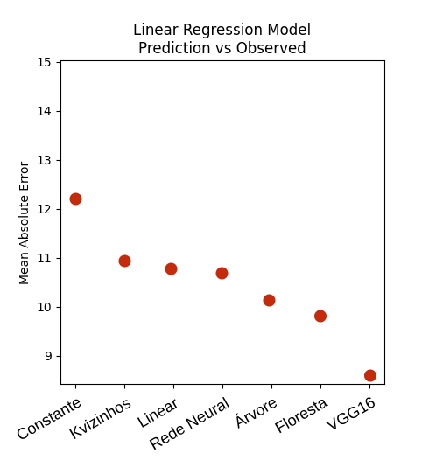

Slide 29
Conclusões e Próximos Passos
Os modelos desenvolvidos demonstram uma correlação com as avaliações, embora seja fraca . O que pode ser feito?
IME-USP - Departamento de Ciência da Computação

Slide 30
Conclusões e Próximos Passos
Os modelos desenvolvidos demonstram uma correlação com as avaliações, embora seja fraca . O que pode ser feito?
Aumentar o conjunto de características
Utilizar um banco de dados maior
IME-USP - Departamento de Ciência da Computação

Slide 31
Conclusões e Próximos Passos
O modelo pré-treinado apresentou o melhor desempenho por menos esforço. Quais seriam as desvantagens?
IME-USP - Departamento de Ciência da Computação

Slide 32
Conclusões e Próximos Passos
O modelo pré-treinado apresentou o melhor desempenho por menos esforço. Quais seriam as desvantagens?
É díficil investigar e entender como são feitas as previsões de redes neurais
A extração de características da forma tradicional favorece o entendimento
IME-USP - Departamento de Ciência da Computação

Slide 33
Bibliografia
A. Burkov. The Hundred-Page Machine Learning Book. Andriy Burkov, 2019. isbn: 9781999579517. https://books.google.com.br/books?id=0jbxwQEACAAJ.
Vlad Hosu et al. “KonIQ-10k: An ecologically valid database for deep learning of blind image quality assessment”. Em: (out. de 2019). doi: 10.1109/TIP.2020.2967829.
http://dx.doi.org/10.1109/TIP.2020.2967829.
Yan Ke, Xiaoou Tang e Feng Jing. “The design of high-level features for photo quality assessment”. Em: vol. 1. 2006, pp. 419–426. isbn: 0769525970.
doi: 10.1109/CVPR.2006.303.
Karen Simonyan e Andrew Zisserman. “Very Deep Convolutional Networks for Large-Scale Image Recognition”. Em: (set. de 2014).
http://arxiv.org/abs/1409.1556.
Stephen Zakrewsky, Kamelia Aryafar e Ali Shokoufandeh. “Item Popularity Prediction in E-commerce Using Image Quality Feature Vectors”. Em: (mai. de 2016). url:
http://arxiv.org/abs/1605.03663
IME-USP - Departamento de Ciência da Computação

Slide 34
Obrigado
Instituto de Matemática e Estatística da Universidade de São Paulo - Departamento de Ciência da Computação

